Slide 1
Как дополнительные пособия могут помочь учителю на уроке английского языка?
Марианна Юрьевна Кауфман автор курса
«Happy English.ru» Master of Arts in Sociolinguistics

Slide 2
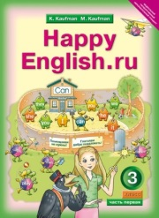
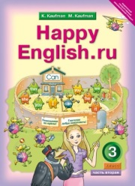
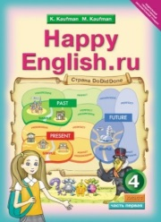
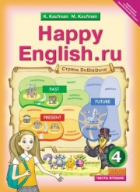
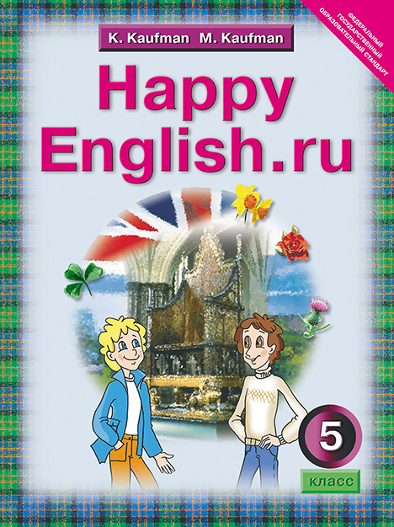
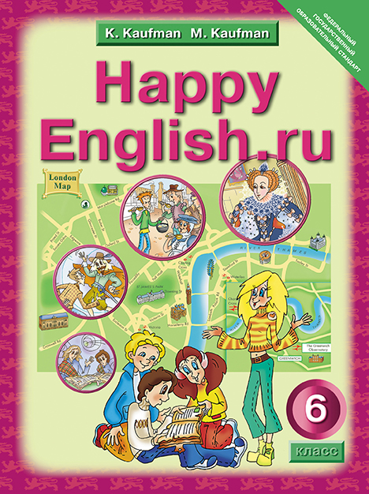
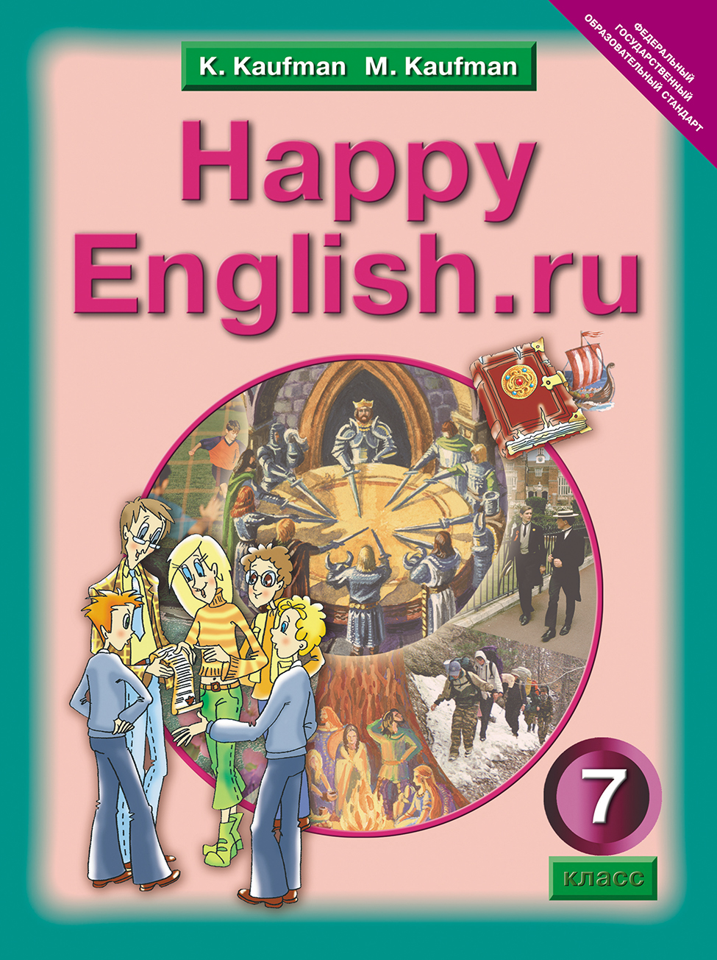
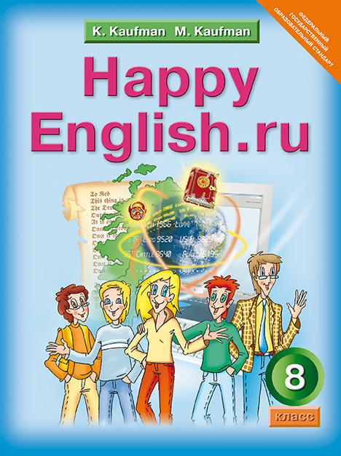
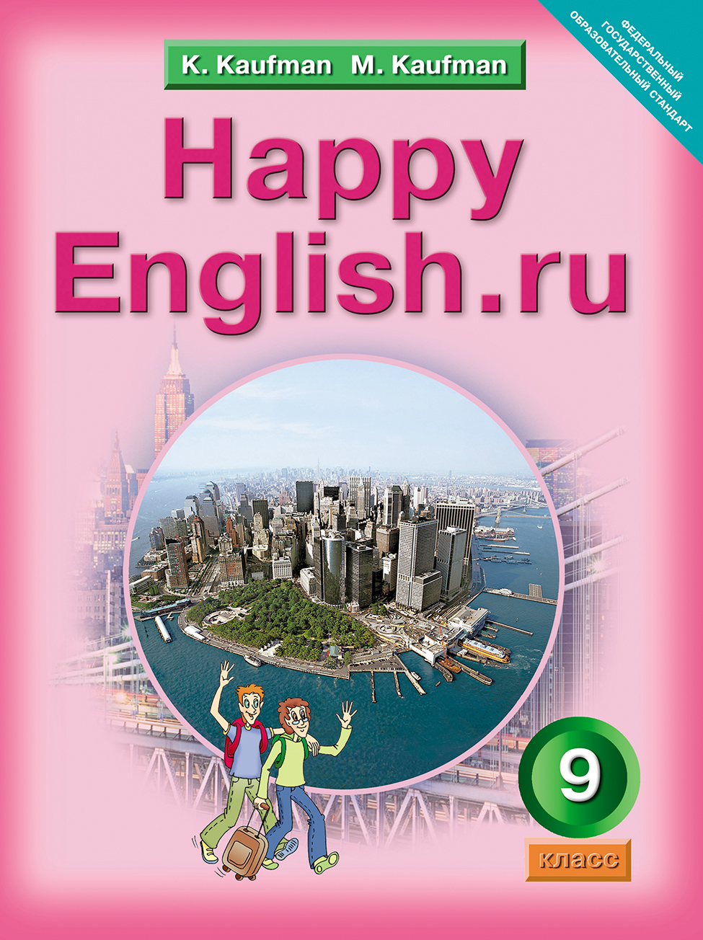
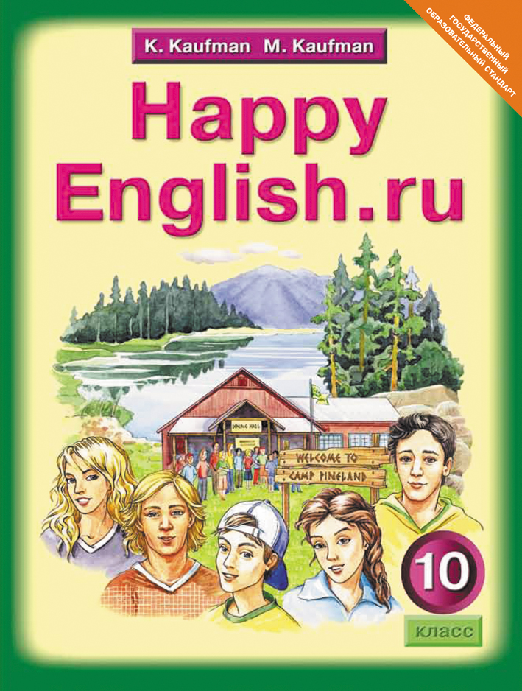
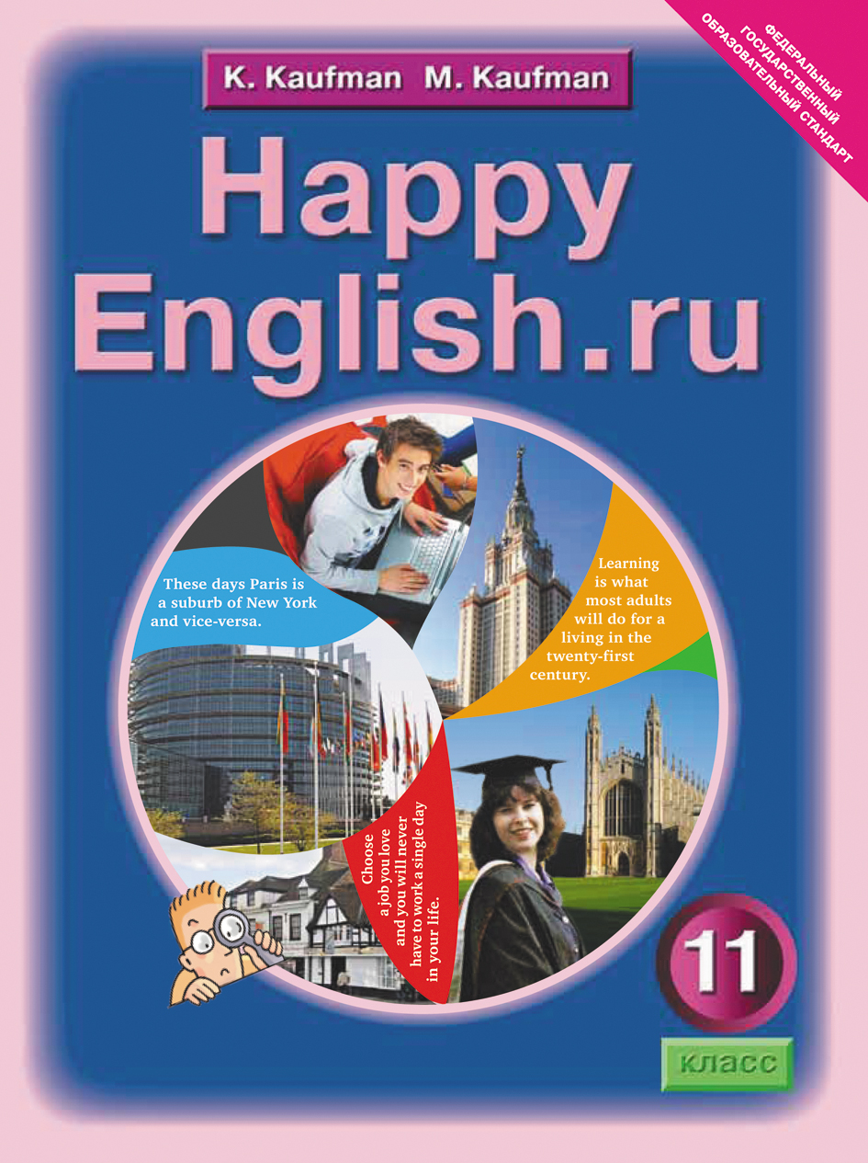
УЧЕБНИКИ

Slide 3
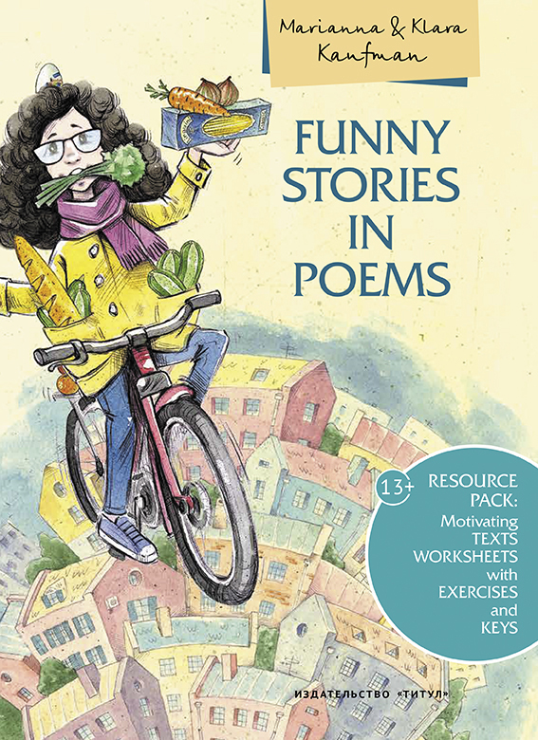
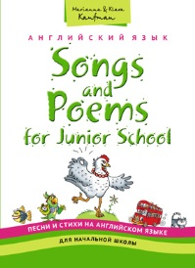
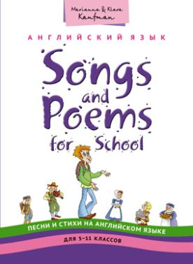
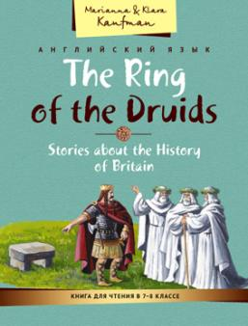
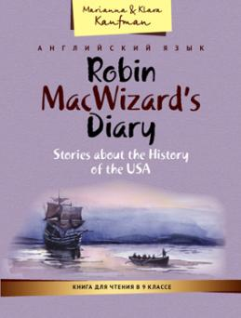
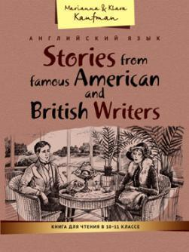
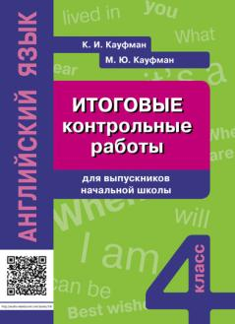
ПОСОБИЯ

Slide 4
Стимулировать у учащегося возникновение мысли – предмета высказывания.
Создать мотивирующую обстановку.
Обеспечить учащихся инструментами для организации и соподчинения всех единиц говорения для обучения выражению мысли, реализующей речевой поступок на иностранном языке.

Slide 5
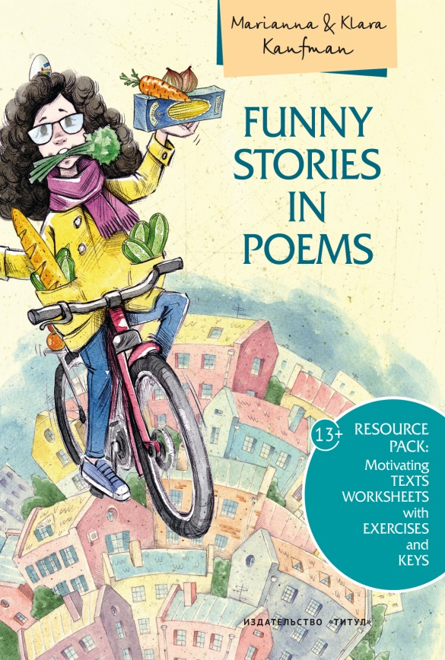
Resource Park

Slide 6
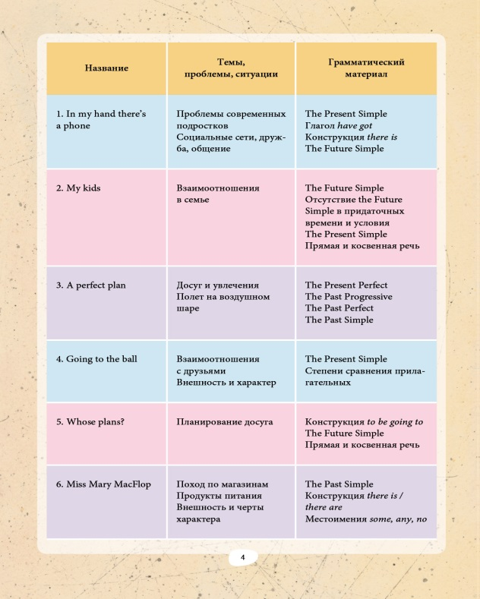
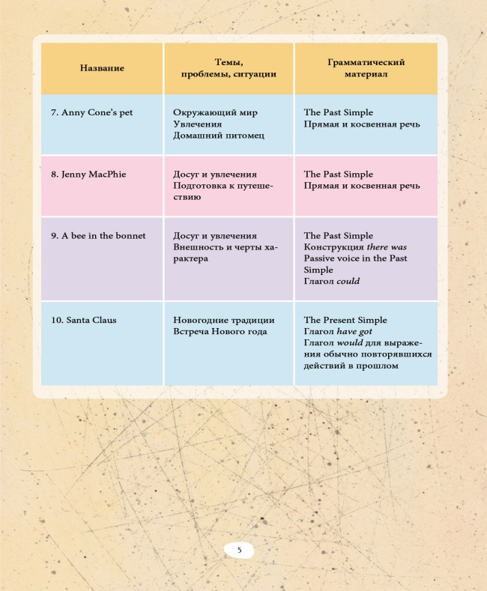

Slide 7
In my hand there’s a phone. I am always online.
People, leave me alone, ’Cause I’ve got no time.
I am texting some jokes, I am sharing some pics, I am taking my photos
With my new selfie stick.
I’ve got three hundred friends. We are never apart.
When I post my new pants,
I get the thumbs-up and hearts.
They won’t argue or judge, When they read my new blog. They are always in touch, There’s no need to talk.
Our school is all right, I’ve got mates in my class.
And, of course, I’m subscribed For our dozens of chats.
There is a chat “School is banned”, Chats for homework and games, Chat for “Only the coolest”,
Chats that still have no name.
I’m a pretty smart kid. I don’t want to pretend.
And I know, what I need Is just one real friend.
Friends will laugh at your jokes. Friends will follow your tweets, Friends will help you take photos Without selfie sticks.
to like — sð. cwaæwwa „+paæwwce“ (c+o- co6 ogo6pe+we æ co4wana+Ѓx cewex)
to ban — sa+pe4awa
to judge — cygwwa, ocyxgawa
to be / keep / stay in touch — +axogwwace
+a cæesw
to subscribe for smth — +og+wcЃæawace
+a uwo-nw6o
a chat — sð. æwpwyana+Ѓn „pasroæop“
æ co4wana+on ceww wnw ›ommy+w›awope pretty — sð. goæona+o
to pretend — +pwwæopewace
to follow smth / smb — sð. 6Ѓwa uawm- nw6o +og+wcuw›om æ co4wana+Ѓx cewex
For your information
Многие из этих слов, на самом деле, редко переводят на русский язык.
Для скорости и простоты мы целиком заимствовали их из английского языка.
Например: to like — лайкать
7

Slide 8
3 What will you really say in Russian?
Model: to like — raúsama
to post — to follow —
to take selfies —
to be online / offline — to tweet —
to share — to ban — a blog —
a chat —
4 Match the verbs with the suitable nouns. Make as many combinations as you can.
to join to follow to take to post to share
to subscribe for to ban
to text
a social network information tweets
photos jokes
your ex-friend
a famous person’s blog an SMS
For your information
Многие слова, которые мы употребляем в социальных сетях, образуются с помощью конверсии. Конверсия — это способ образования другой части речи без изменения формы слова. Например: a start — начало, to start — начинать.
5 Use conversion to form verbs and nouns where it is possible.
Model: a blog — to blog
a text a post a tweet
a friend a ban
a selfie
a phone to like to share
to judge to love to follow
6 Read some more interesting words to do with the Internet. Try to match the Internet slang words with their meanings.
Short for “You only live once,” usually used when someone behaves irresponsibly
Short for Direct Message Texting while walking Too long, didn’t read
When someone cuts off all communication in the net without any warning
When someone uses electronic communication to frighten and upset people.
Someone who writes long uninteresting messages
Dm Ghosting
Cyberstalking Yolo
Wexting Facebore Tl, dr
8

Slide 9
Новые учебники Happy English.ru

Slide 11
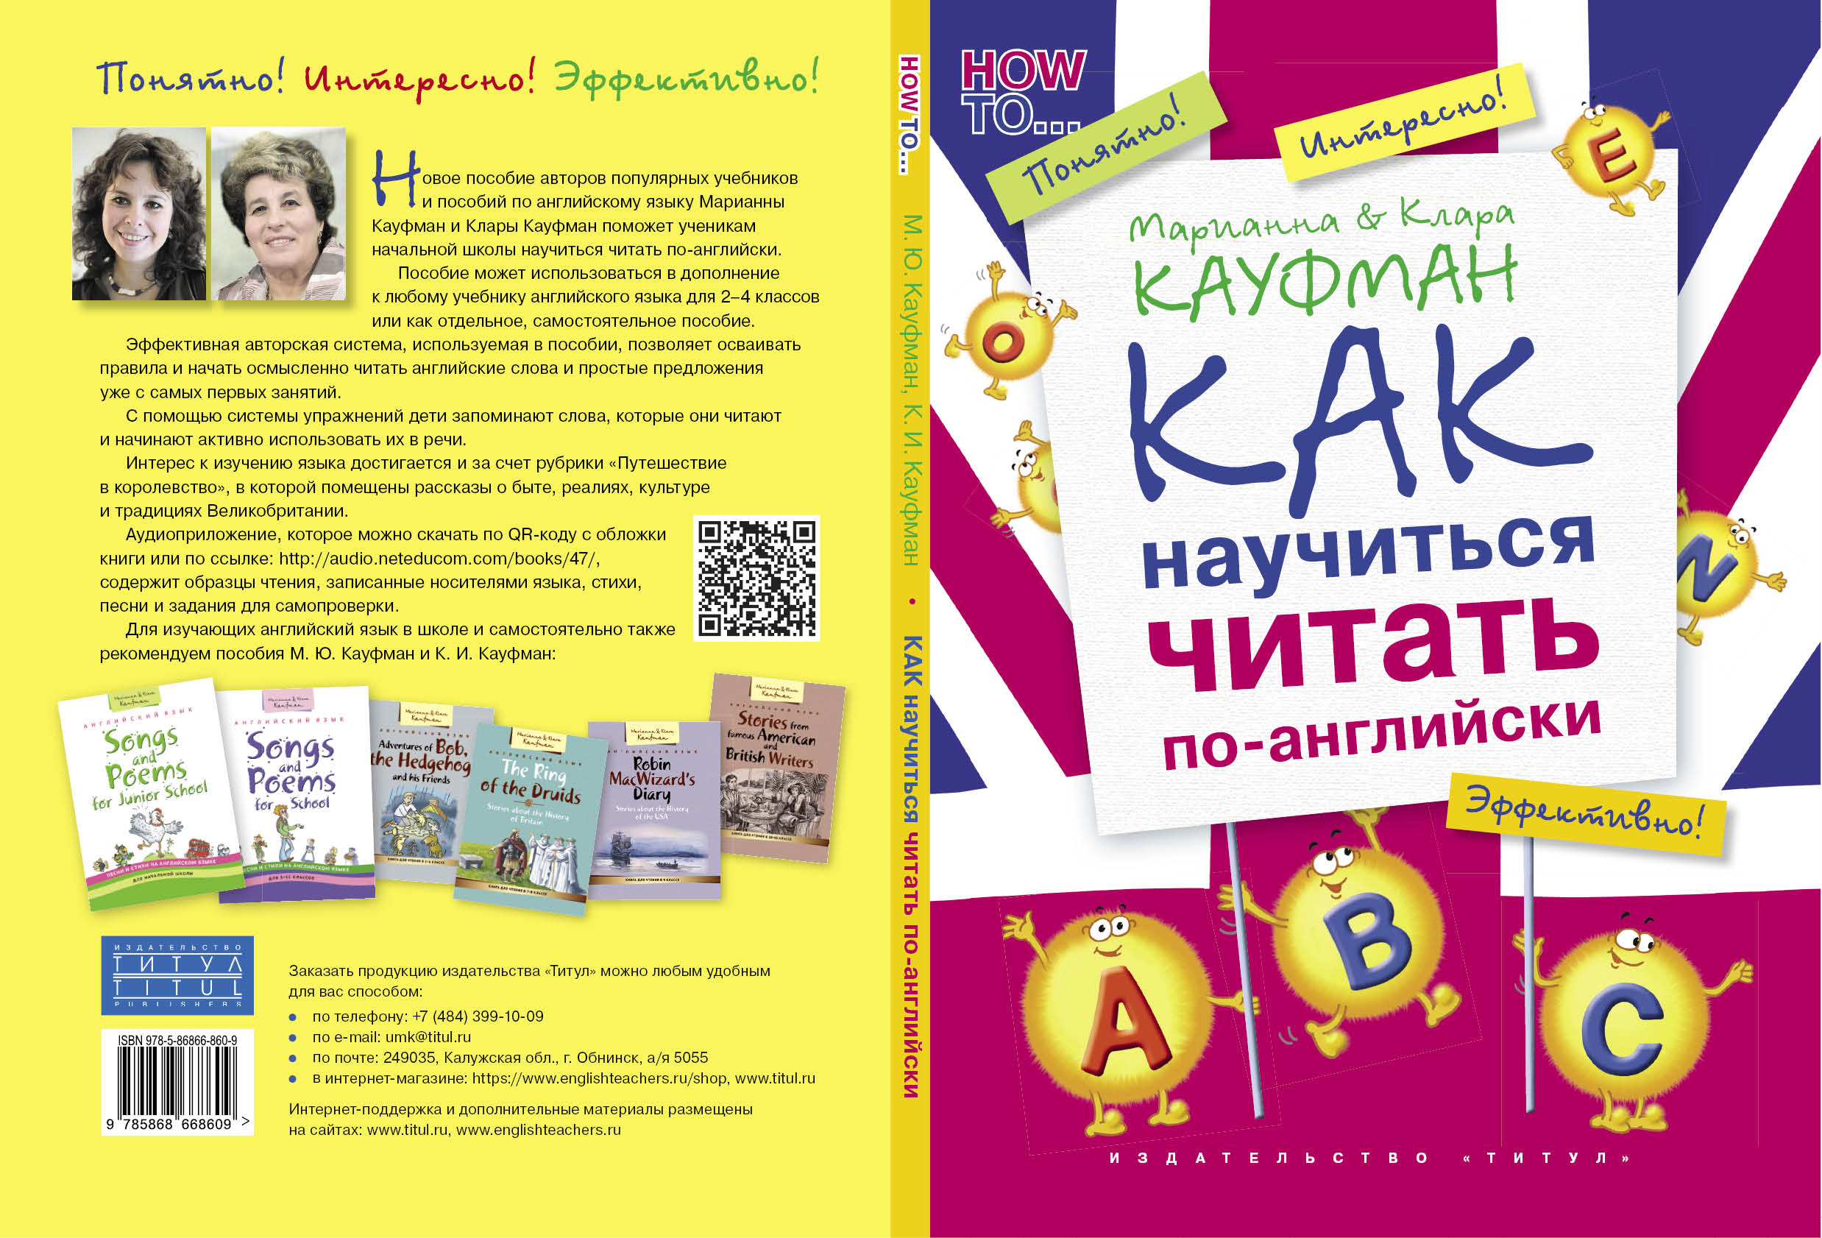

Slide 12
Учебное пособие «Как научиться читать по-английски»
Пособие предназначено для обучения чтению младших школьников.
Система апробирована в школах России и дает впечатляющие результаты
Уникальная авторская методика включает в себя
Доступные объяснения и систему упражнений, обучающую детей читать осмысленно и закладывающую основу автономии школьников
Страноведческие комментарии, в занимательной форме знакомящие с бытом, реалиями, культурой, традициями Великобритании
Авторские стихи, песни, игры
Аудиоприложение в исполнении профессиональных английских дикторов

Slide 13
Как использовать пособие
В начале обучения последовательно параллельно с любым учебником в течение15 минут урока.
В процессе подготовки к обучению английскому языку в 1 классе.
В 3–4 классе выборочная работа в зависимости от индивидуальных потребностей ученика или класса.
Для самостоятельного использования дома с родителями
Для занятий с репетитором
Кружки, внеурочная деятельность

Slide 14
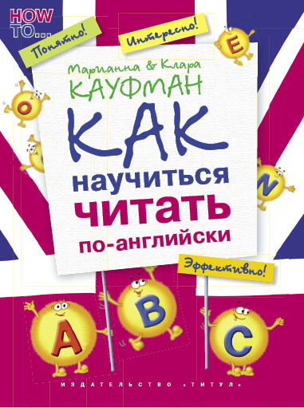
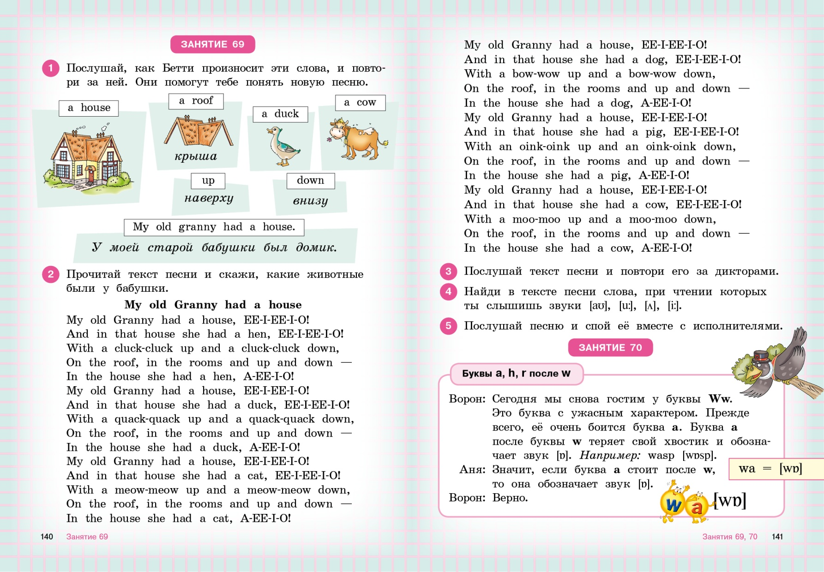

Slide 16
Reading materials. Authentic materials
”Authentic materials are those that are impossible or difficult for language learners to understand”
Andrew Cohen, Devil’s Dictionary
Definition of authenticity.
Robin Scarella and Rebecca Oxford ”Generally authentic language is considered unedited, unabridged text that is written for native speakers”
Henry Widdowson ”authenticity is not a quality of text, but is achieved when the readers realize the intentions of the author”
Supporters of using authentic texts:
According to Communicative Language Teaching approach “Authentic materials, those written by and for native speakers and not specifically for language teaching are superior to materials especially written or simplified for language learners.”

Slide 17
Qualities of authentic texts
Cons
Authentic texts can set back language development. Their difficulty makes readers focus more on the code.
Constant attempts at contextual guessing destroys confidence.
Wilga Rivers: “When average students encounter ungraded materials too soon, they are usually forced back into deciphering with the aid of the dictionary and valuable training in reading skills is wasted”
Most scholars agree that good as they are linguistically difficult texts are unlikely to be suitable for developing reading skills.
If only difficult texts are prestigious to read learners start associating reading itself with difficulty.
INTERESTING,
ENGAGING,
CULTURALLY ENLIGHTENING, RELEVANT, MOTIVATING, CONTAIN GENUINE DISCOURSE.
The very difficulty of the text makes them perfect learning tools.

Slide 18
Reading materials. Simplified texts.
Simplified or adapted texts
Adapted authentic texts
Texts originally written for native speakers. (Classics)
Simplified grammar and other language structures
The form and language is retained where possible, but the text is slightly abridged, difficult structures are replaced, some other difficulties are commented on and explained
Simplified originals (David Hill and Helen Reid Thomas)
Texts, written from scratch especially for language learners
One’s focus of attention is on lexis and syntax and not on the discourse.
Simplified texts are uninteresting, stilted, unnatural and unreal.
The solution is Language learner literature, which is adapted to the needs of the students but, because of its communicative intent, will provide enough challenge and motivation for the second language learners.

Slide 20
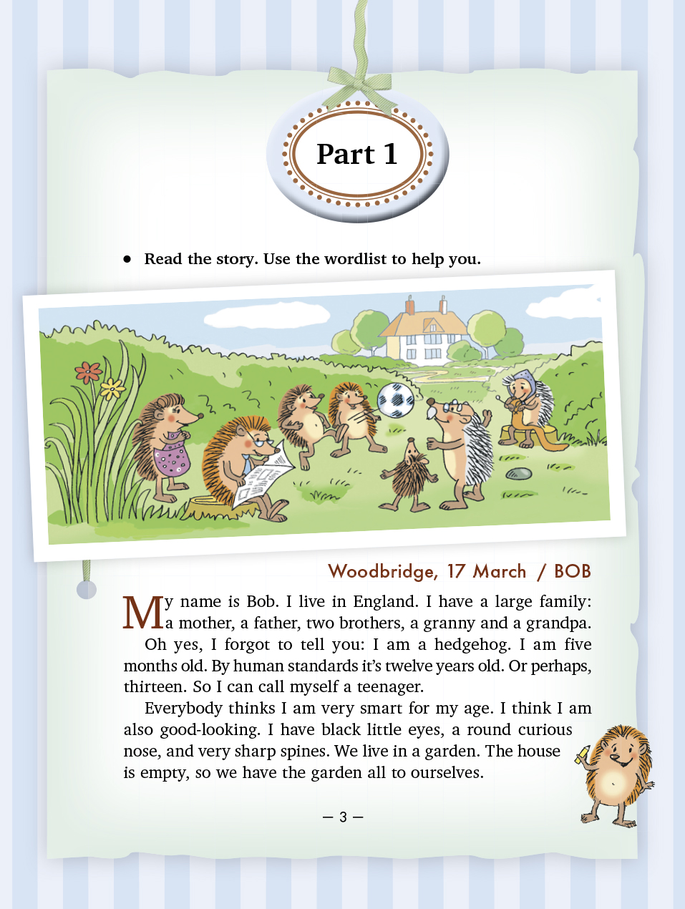
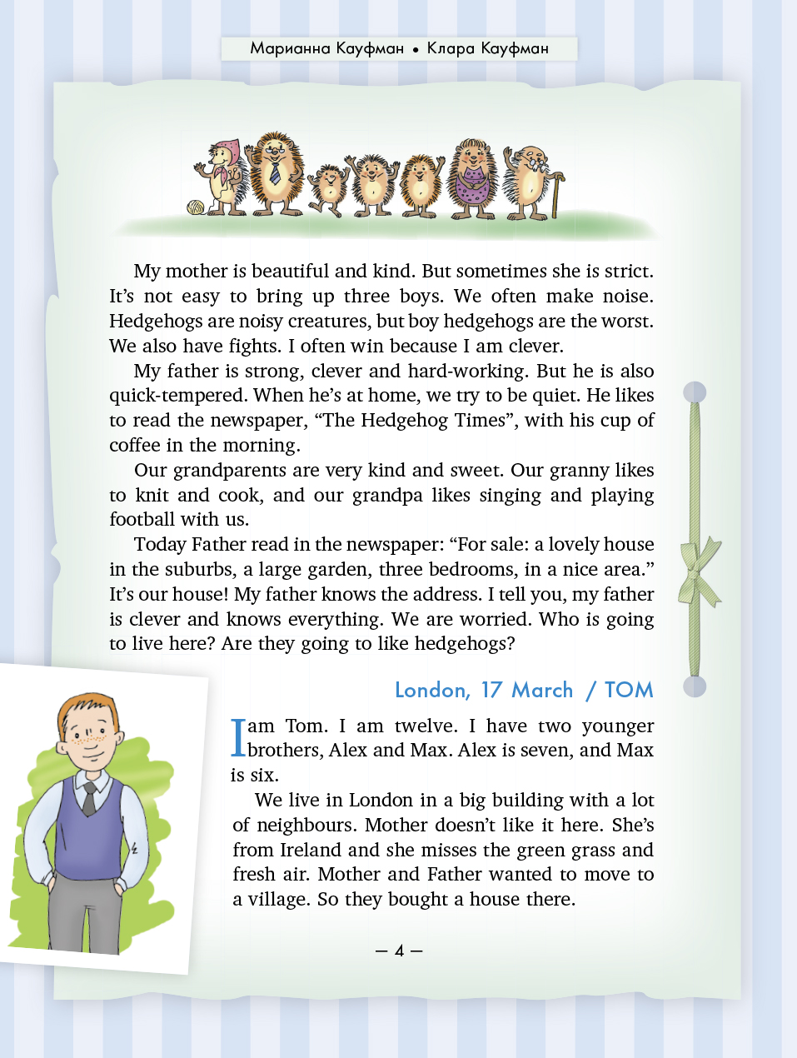

Slide 22
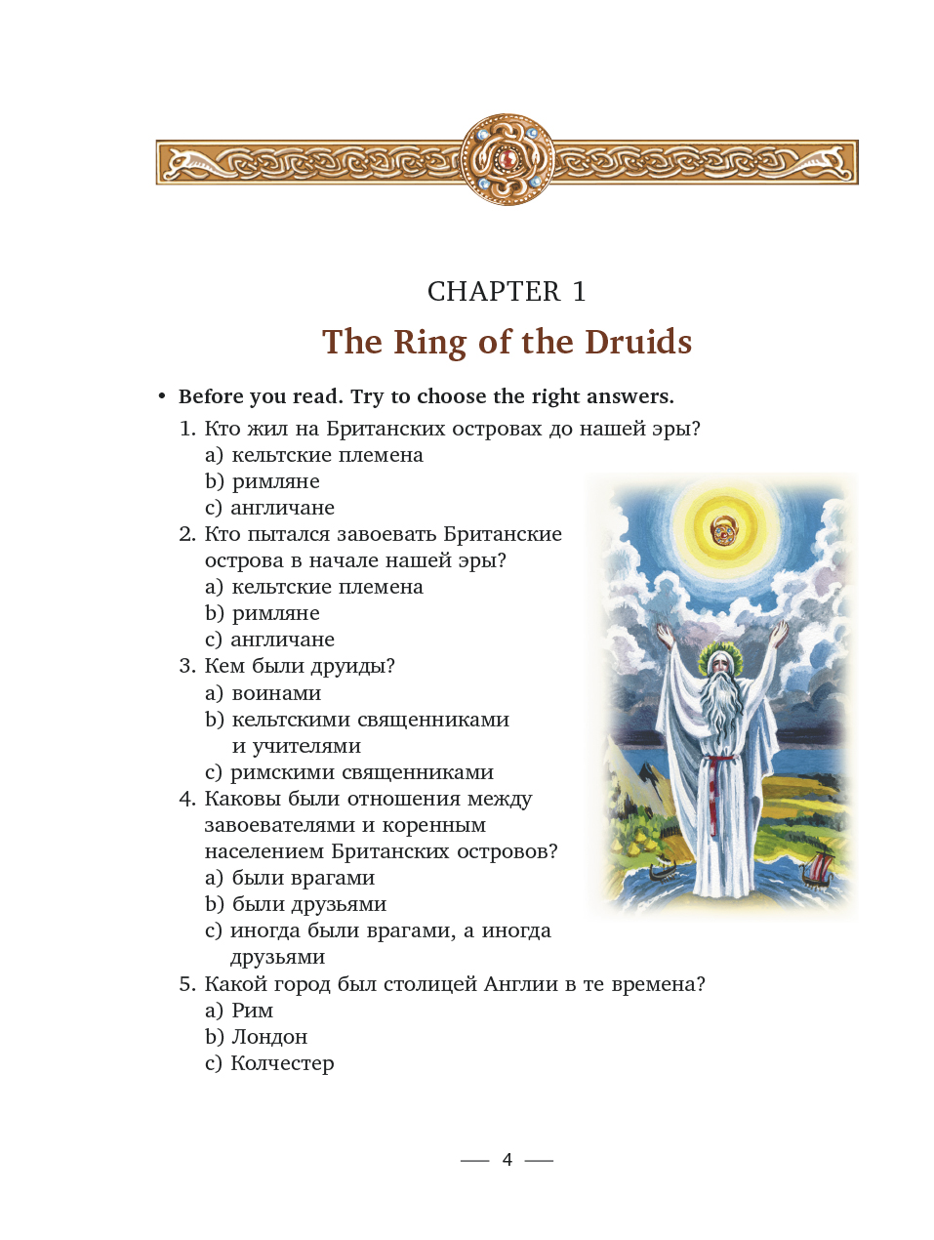
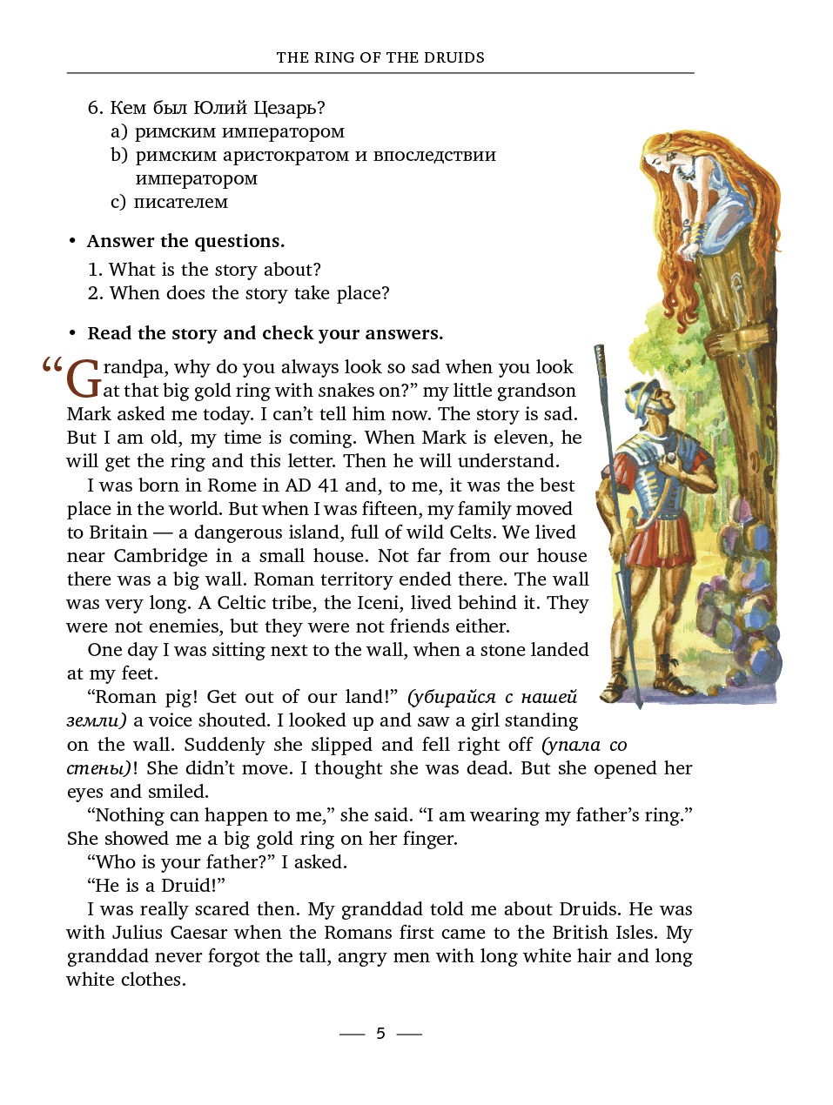
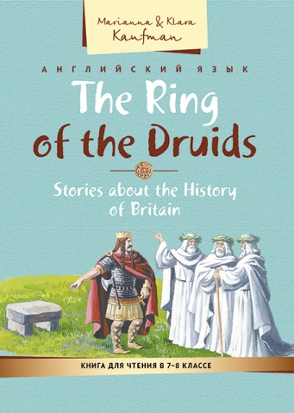

Slide 23
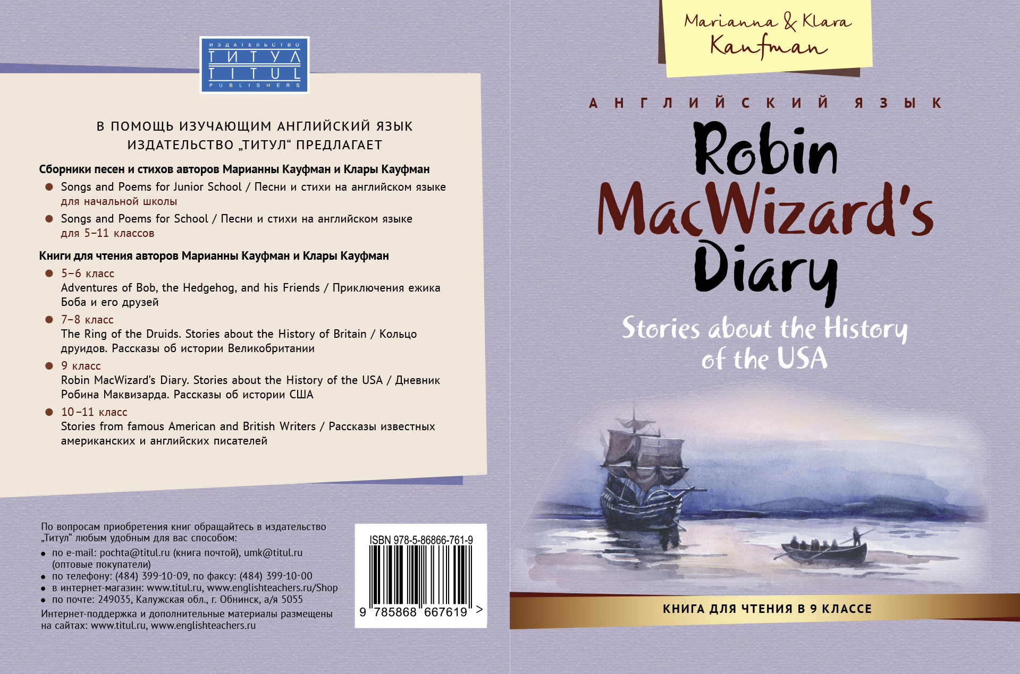
Обложка с разворотом

Slide 24
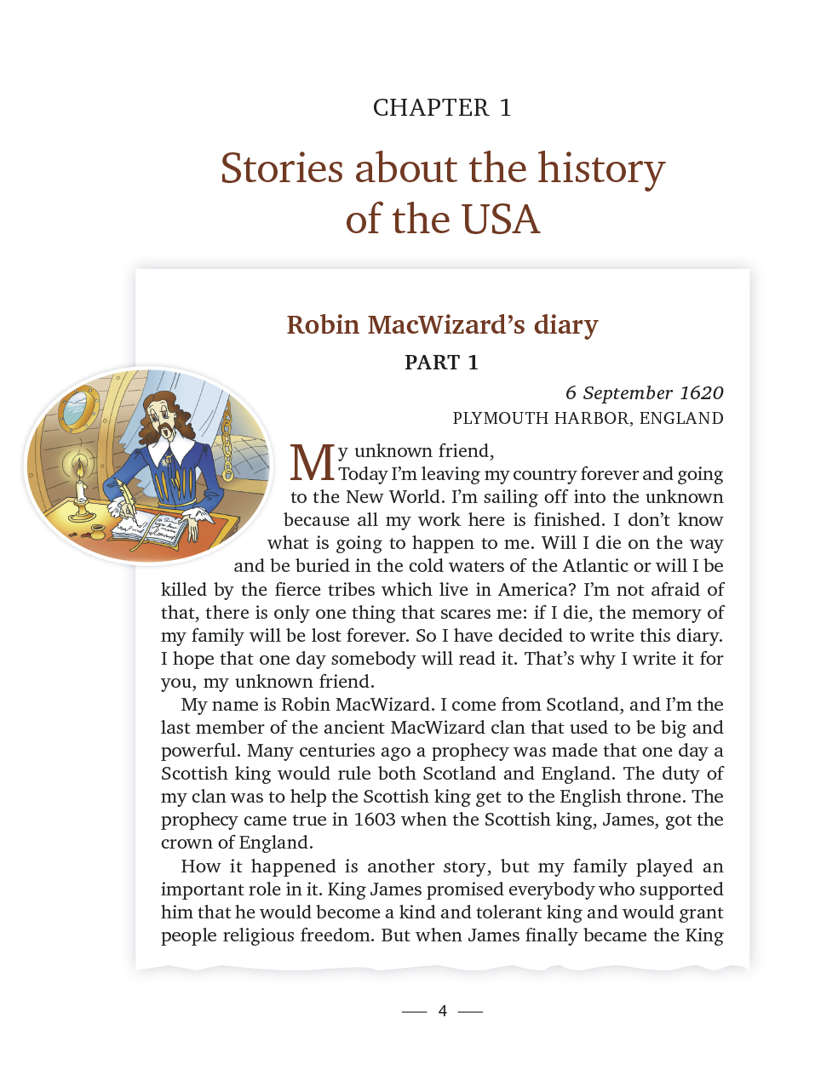
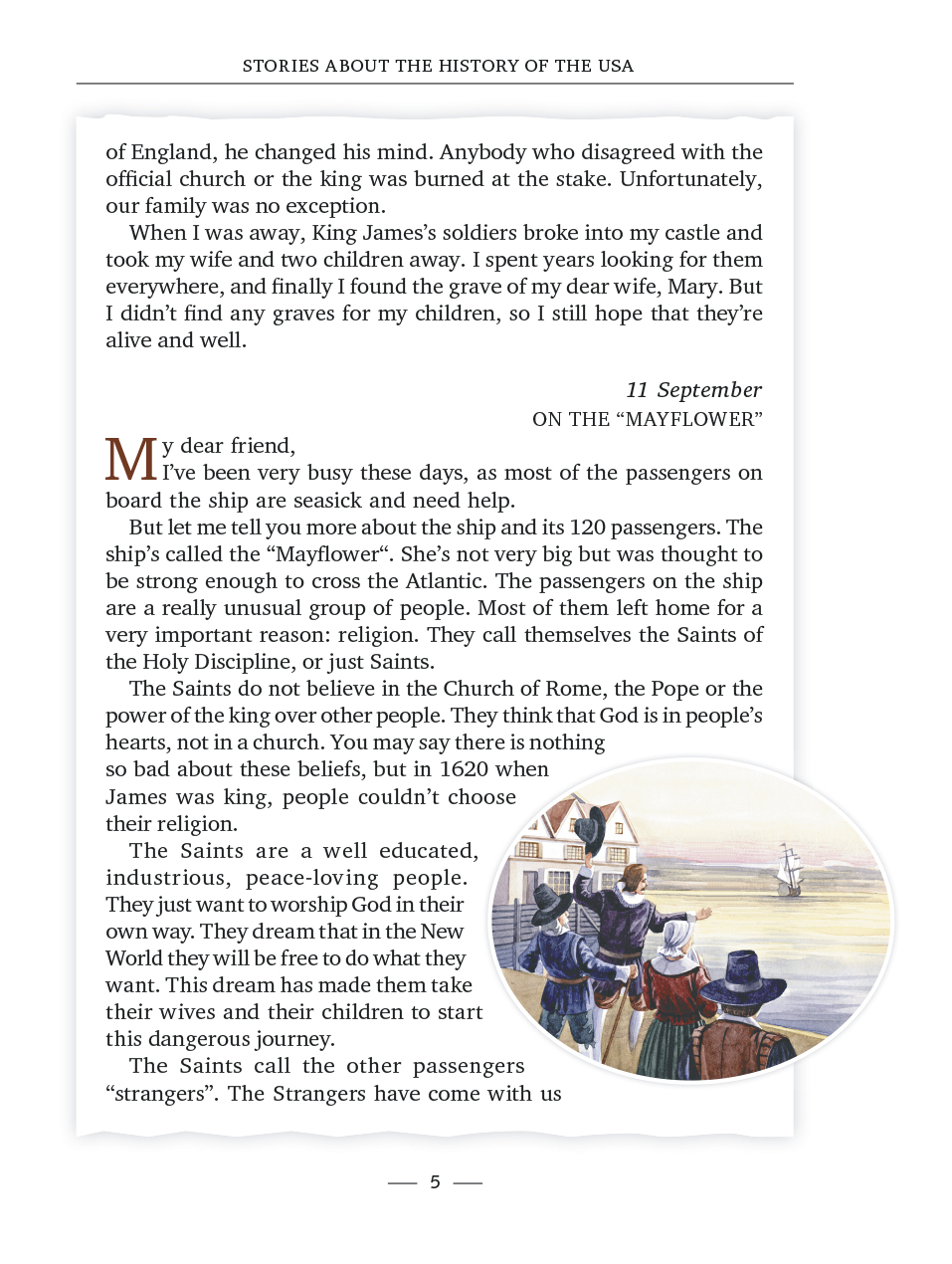
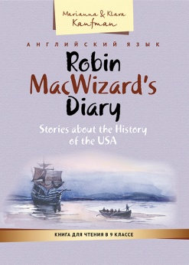
Стр 4-5

Slide 25
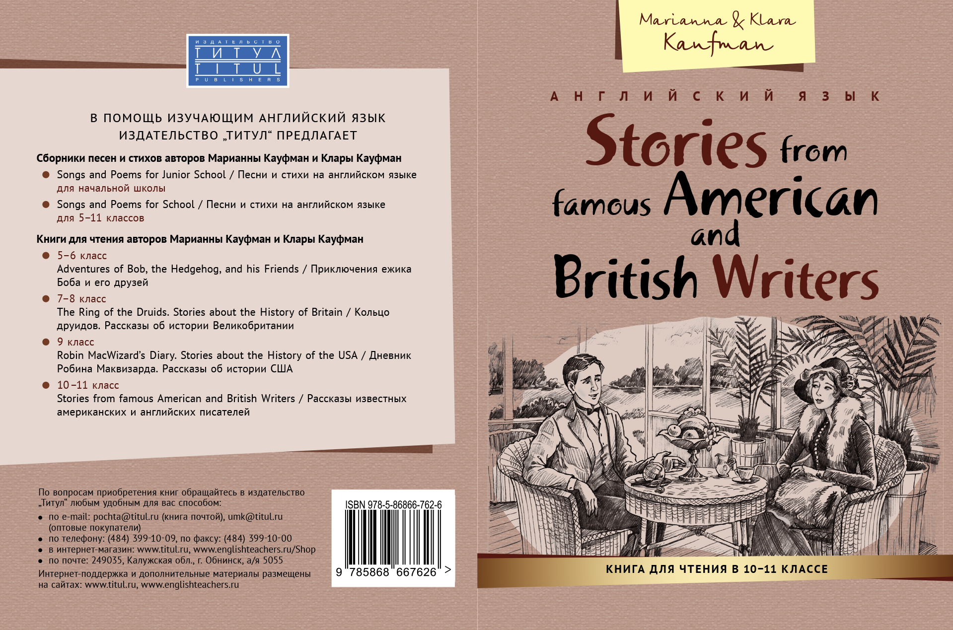

Slide 26
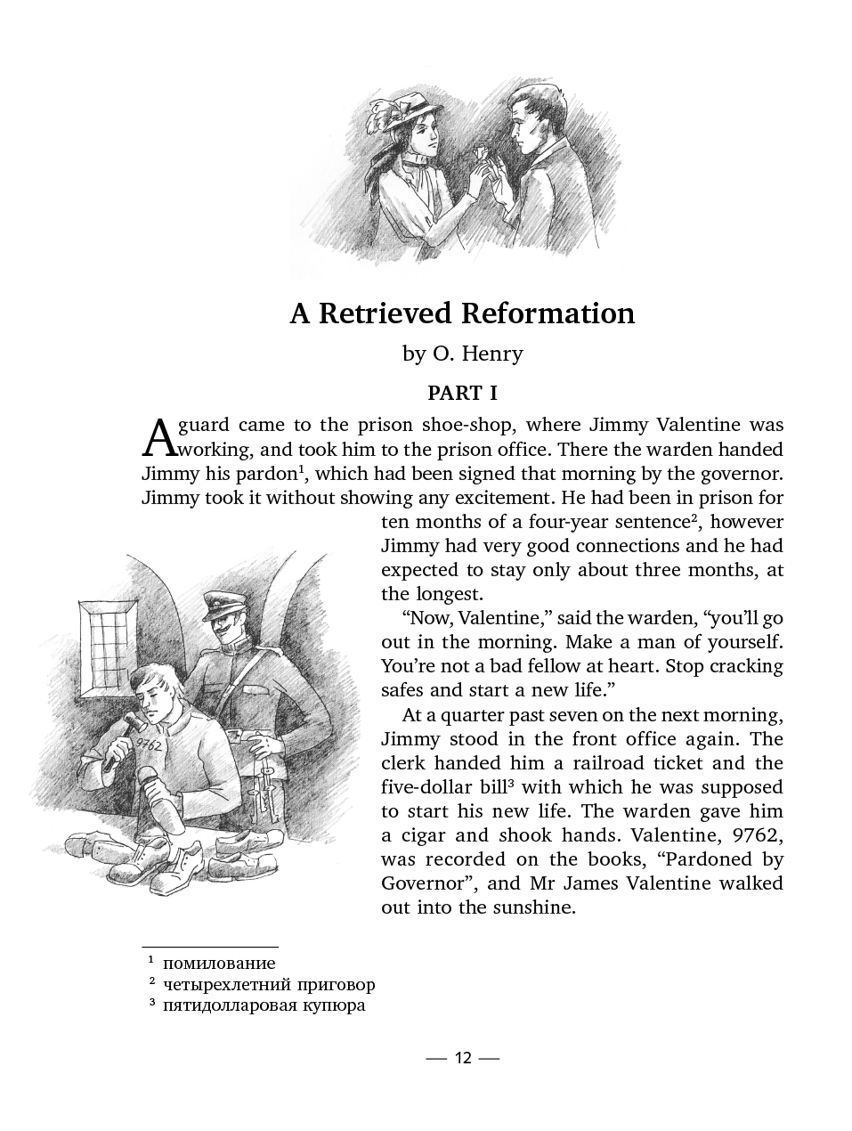
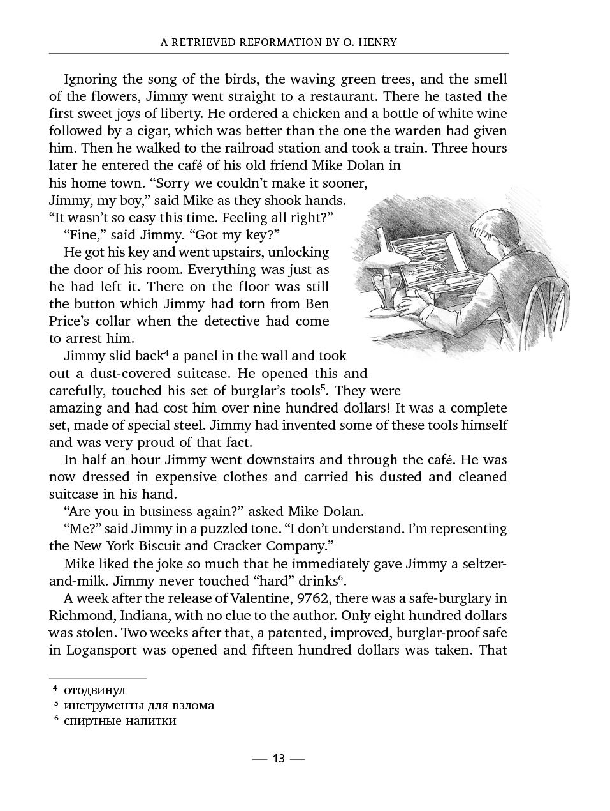
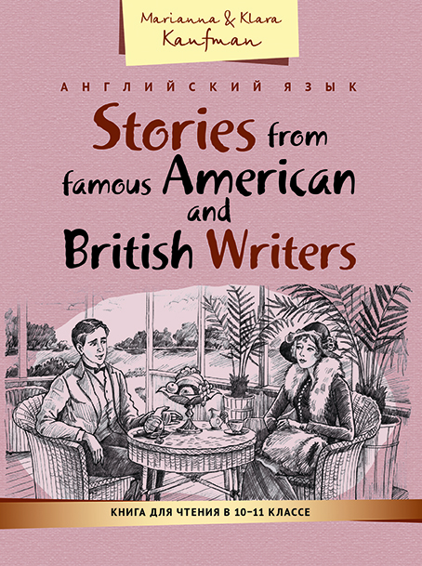

Slide 27
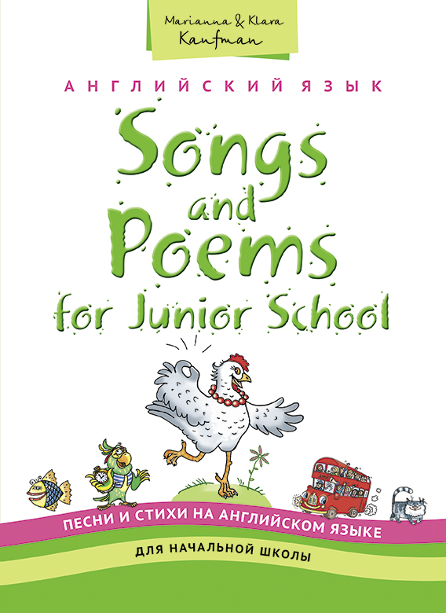
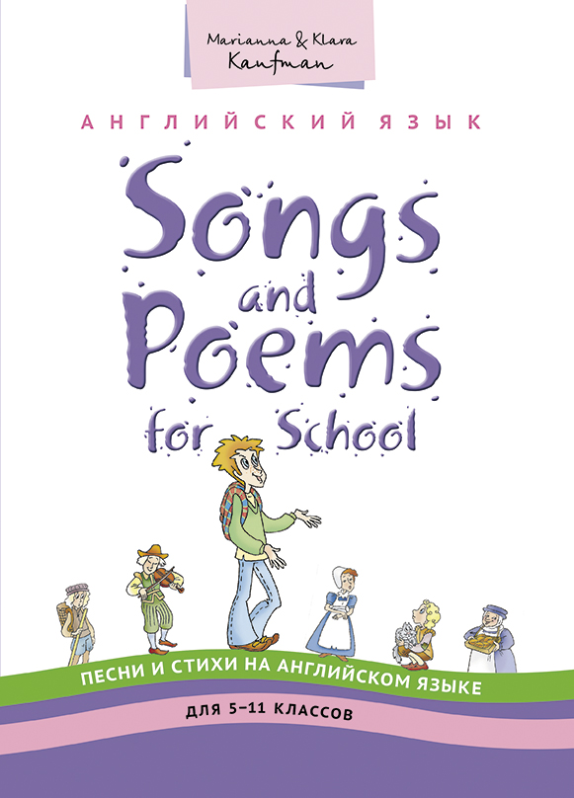
Сборники учебных песен для начальной и основной школы

Slide 28
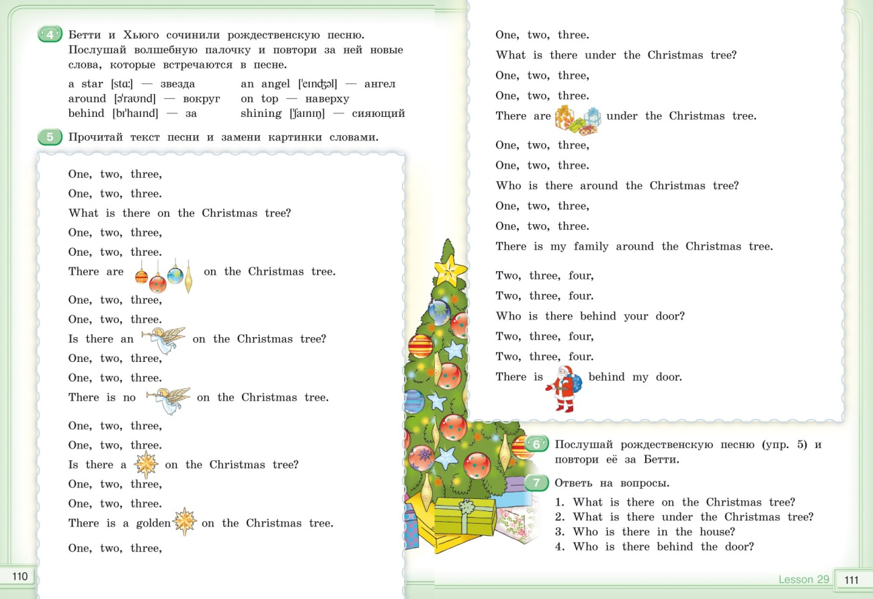

Slide 29
Сборники учебных песен для начальной и основной школы
2 сборника включают 57 песен и стихотворений.
Учебные песни и стихи органично сочетают учебный и развлекательный характер деятельности.
Учебные песни и стихи предлагаются не изолированно, а сопровождаются серией упражнений, что позволяет использовать сборники как на уроке, так и во внеурочной деятельности.
Учебные песни и стихи сопровождаются аудиозаписями и караоке версиями, которые можно скачать бесплатно с помощью QR кода.
В каждом сборнике приводится таблица с указанием названия песни, темы, лексического и грамматического наполнения, социокультурной информации

